Slide 1

09 Servlet系列之JSP介绍

Slide 2
为什么需要JSP?
Servlet:
优点：逻辑处理方便
缺点：页面表现麻烦
JSP：
优点：页面表现方便
缺点：逻辑处理麻烦
注意：一般在web项目中，采用JSP+Servlet+JavaBean的技术（SSM）

Slide 3
JSP本质
JSP是一种动态网页技术
动态生成网页数据，而不是有动态效果的网页！
常见的几种动态网页技术：
JSP(Java Server Page)
ASP(Active Server Page)
PHP(Hypertext Preprocessor) 超级文本预处理语言
本质：JSP就是Servlet，JSP也是Java类，通过JSP引擎将JSP转译成Servlet
JSP≈java+html

Slide 4
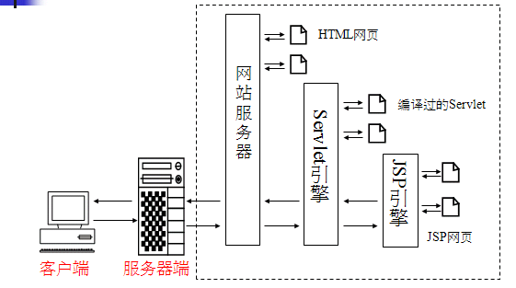
JSP执行过程

Slide 5
JSP执行过程
浏览器输入：localhost:8080/jsp/1.jsp
tomcat收到*.jsp请求，则会到org.apache.jasper.servlet.JspServlet处理
JspServlet调用相应的java类，jsp引擎根据_1_.jsp生成的java类（位于tomcat子目录work下面：_1_jsp.java,_1_jsp.class）
执行_1_.jsp.class,将HTML数据输出给tomcat，tomcat再将这些数据输出给客户端

Slide 6
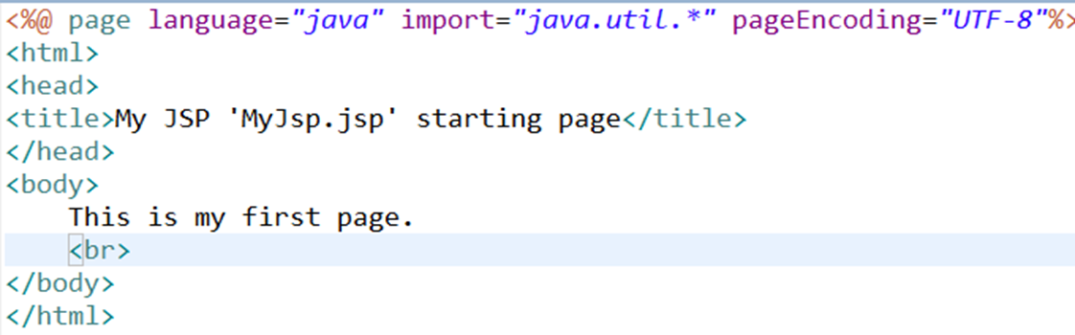
搭建第一个JSP页面

